Slide 1
ZÁRÓ DOLGOZAT :ÍZLETES ÉTTEREM
BÉKÉSCSABAI SZC TREFORT ÁGOSTON TECHNIKUM, SZAKKÉPZŐ ISKOLA ÉS KOLLÉGIUM
SZAKKÉPESÍTÉS NEVE: SZOFTVERFEJLESZTŐ
OKJ SZÁMA:5421305
SZABÓ RICHÁRD KREPSZ BALÁZS ANDRÁS TÉMAVEZETŐ 13/A
Békéscsaba,2024

Slide 2
Specifikáció, Adatmodell
Az online felület lehetőséget nyújt arra, hogy egyszerűen és gyorsan megtekintse saját adatait és rendelési előzményeit. A Rendelési Előzményekben megtalálhatja összes korábbi rendelés, beleértve azokat is, amelyek már teljesítve vannak. Így könnyen nyomon lehet követni a rendeléseit és tájékozódhat azokról. Az oldalon lehetőség van a felhasználónak a saját véleményét is elmondani az adott rendelésről. Viszont csak az tud rendelni és véleményt írni aki be van jelentkezve a weboldalra .

Slide 3
A felhasználók tábla tárolja a felhasználók adatait például név, e-mail, telefonszám, lakcím és jelszó. A rendelés tábla tartalmazza a rendeléseket, beleértve az árat, a dátumot, a rendelt étel azonosítóját, a mennyiséget, egy felhasználó azonosítóját, megjegyzéseket és a rendelés státuszát is . Az etelek tábla az ételek adatait tárolja, mint például az árat, a kategóriát, a leírást és a nevét. Ezek kapcsolatban állnak egymással a rendelések tábla hivatkozik az ételek és a felhasználók táblákra, valamint a vélemények táblára. A velemeny tábla tárolja a felhasználók észrevételeit és véleményeit a rendelésekről.

Slide 4
A program főbb teszteseteinek a bemutatása
Felhasználó regisztrációja:
Ellenőrzi, hogy a regisztráció során megadott adatok (pl. név, e-mail, jelszó) megfelelő érvényesek-e.
A felhasználó által megadott adatokat összegyűjti és egy objektumban tárolja a regisztrációs űrlapról.
Egy POST kérést küld az összegyűjtött adatokkal az '/user/register' végpontra
Regisztráció után sikeres vagy sikertelen visszajelzést jelenít meg toast üzenet formájában.
Sikeres regisztrációkor egy pozitív üzenet gratulál és lehetővé teszi a további funkciókhoz való hozzáférést.
Sikertelen regisztráció esetén egy negatív üzenet tájékoztatja a felhasználót a problémáról és annak megoldásáról.

Slide 5
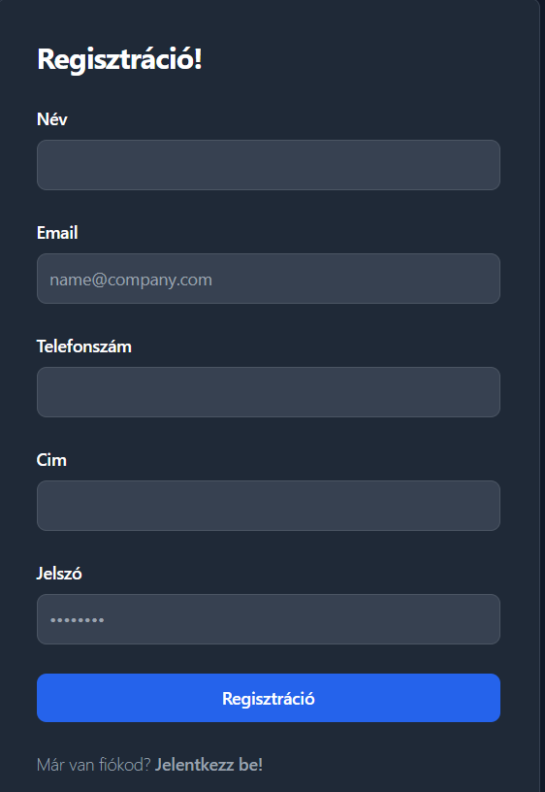

Slide 6
Bejelentkezés:
Ellenőrzés, hogy a felhasználó be tud-e jelentkezni a rendszerbe a megadott e-mail cím és jelszó segítségével.
Hibakezelés, ha a megadott adatok nem megfelelőek vagy hiányosak.
Az input mezőkből az űrlap tartalmát JSON objektumba gyűjtjük.
A POST kérést a '/user/login' végpontra
A szerver válaszát értelmezzük, és ennek megfelelően megjelenítünk egy felugró értesítést.
Sikeres bejelentkezés után a felhasználói token elmentésre kerül, majd átirányítja a felhasználót egy másik oldalra.

Slide 7
Ételrendelés:
Gyors és egyszerű hozzáférést biztosít az ételrendelési lehetőségekhez
  Azonnali hozzáférés az étlapokhoz, ételekhez
  Lehetővé teszi az ételválasztást és a rendelés leadását
  Jól látható elhelyezés az alkalmazás felületén
  A gomb megnyomása után azonnal elérhetővé válnak az ételrendelési opciók

Slide 8
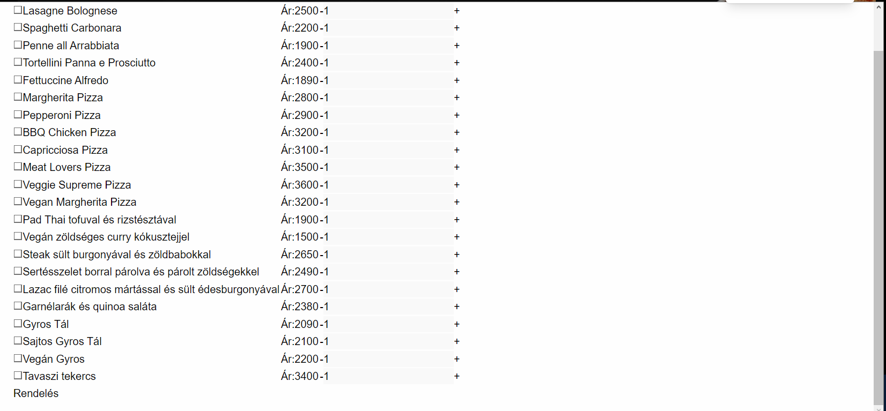

Slide 9
Vélemény megosztása:
A felhasználó megosztja véleményét a korábbi rendelésről.
Ellenőrzi, hogy a véleményt hozzáadása
Az oldal lehetőséget nyújt a felhasználóknak véleményük elmondására
A vélemények elhelyezése az oldalon lehetővé teszi az érdeklődők számára, hogy valós élményeket ismerjenek meg.
Az érdeklődők könnyen egyetérthetnek más vendégek tapasztalataival
A vélemény megosztásához be kell jelentkezni
A Posztolás gomb megnyomásakor a rendszer ellenőrzi a bejelentkezést

Slide 10
Köszönöm a figyelmet!
Készítette: Krepsz Balázs András 13.A

